Slide 1

SHOP.COM | 美安台灣公司
女性調理保健
^{林曉凌醫師}
© 2018 美安台灣公司版權所有
僅供內部教育訓練使用

Slide 2
女生內分泌
大自然對女性身體有生殖的特殊需求
乳房、子宮和卵巢組織每個月進行一次增生(proliferation)、分化(differentiation)及崩解(breakdown)的週期(卵巢週期)
此週期的失調會造成女性器官多種疾病

Slide 3
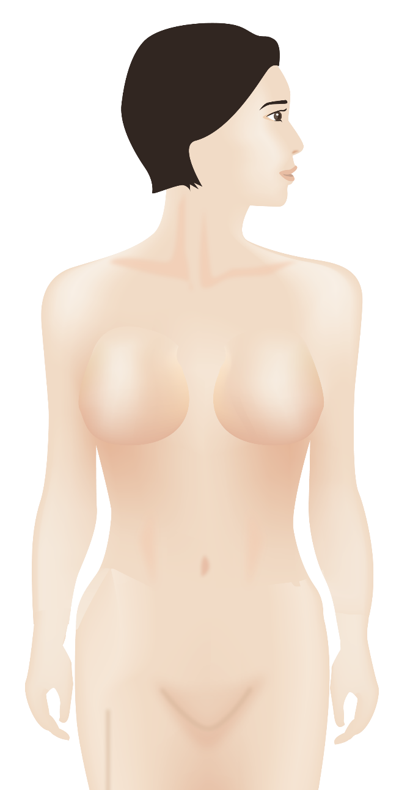
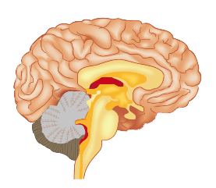
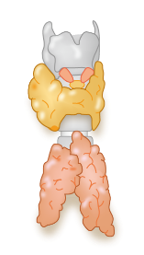
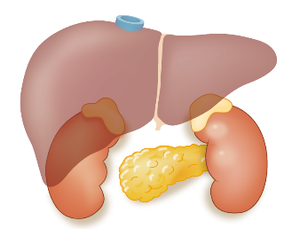
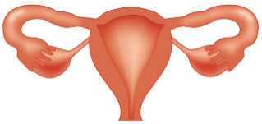
濾泡刺激素與黃體刺激素LH/FSH
雌酮與雌二醇 Estrone/ Estradiol
黃體酮 Progesterone
濾泡期
排卵期
黃體期
停經

Slide 4
經前症候群
在月經週期的黃體期，也就是在月經來潮前二週內開始，在月經來潮後症狀便會消失。
常見生理症狀：腹脹、身體疼痛、乳房脹痛、疲勞、頭痛、水腫、長痘、體重增加；
常見心理症狀：易怒、焦慮、食慾增加、注意力下降、憂鬱、情緒不穩、睡眠品質下降、失眠。
Notes:
經前症候群發生在月經週期的黃體期，也就是在月經來潮前二週內開始，在月經來潮後症狀便會消失。這些症狀在二十五至三十五歲的婦女開始發生，超過八十五％的婦女至少有一個以上的症狀，約有二至十％的婦女會因而影響到日常生活或工作。

Slide 5
經前症候群
常見生理症狀：腹脹、身體疼痛、乳房脹痛、疲勞、頭痛、水腫、長痘、體重增加；
常見心理症狀：易怒、焦慮、食慾增加、注意力下降、憂鬱、情緒不穩、睡眠品質下降、失眠。
這些症狀在25~35歲的婦女開始發生，超過85％的婦女至少有一個以上的症狀，約有2~10％的婦女會因而影響到日常生活或工作。
Amy Scholten, MPH. What are the risk factors for premenstrual syndrome?. Premenstrual Syndrome (PMS). Harvard Medical school. [2008-01-10].
Notes:
經前症候群發生在月經週期的黃體期，也就是在月經來潮前二週內開始，在月經來潮後症狀便會消失。這些症狀在二十五至三十五歲的婦女開始發生，超過八十五％的婦女至少有一個以上的症狀，約有二至十％的婦女會因而影響到日常生活或工作。

Slide 6
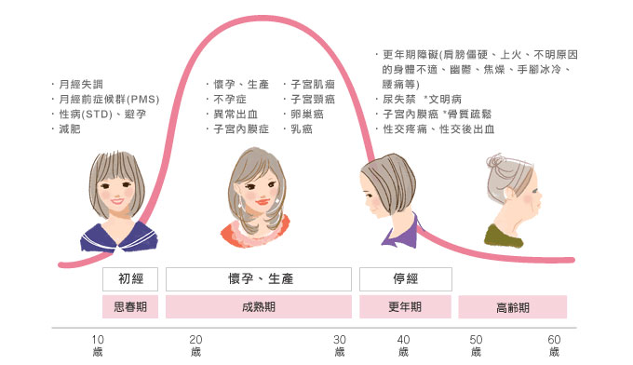
更年期障礙(肩頸僵硬痛、上火、不明原因的身體不適、憂鬱、焦躁、手腳冰冷、腰痛等)
尿失禁*文明病
子宮內膜痛*骨質疏鬆
性交疼痛、性交後出血
月經失調
月經前症候群(PMS)
性病(STD)、避孕
減肥
懷孕、生產
不孕症
異常出血
子宮內膜症
子宮肌瘤
子宮肌癌
卵巢癌
乳癌
初經
懷孕、生產
停經
思春期
成熟期
更年期
高齡期
10
歲
20
歲
30
歲
40
歲
50
歲
60
歲

Slide 7
更年期與停經
停經是指連續12個月未再出現月經。
女性停經的平均年齡是52歲，在停經的前10年左右，身體即會因女性荷爾蒙減少而出現不同的變化。
整段受到女性荷爾蒙分泌影響的期間，統稱為「更年期」，時間可長達10～15年。
更年期症狀干擾的女性盛行率：54.9% （熱潮紅60.7% 、失眠52.1% , 頭暈眼花＋憂鬱緊張20%)
  2007年居民健康狀況調查

Slide 8
更年期與停經
  根據國民健康署的統計，國內女性約有1158萬人口，40歲以上女性約占48%，若取處於更年期前後期的年齡層40～54歲計算，台灣的更年期女性約有278萬人占24%
    2013台灣更年期婦女健康管理及藥物治療指引
  婦女平均餘命延長，由60.26歲增長至79.4歲，而邁入更年期的婦女逐年增加，大多數的婦女有三分之ㄧ的人生是在更年期度過
    2013台灣更年期婦女健康管理及藥物治療指引

Slide 9
雌激素來源
生物等同性
外源性或合成藥物
(高風險)
雌三醇
Estriol (E3)
雌二醇 Estradiol(E2)
馬尿
Equilin
環境污染性雌激素Xenoestrogens
植物性雌激素
Phytoestrogens
雌酮
Estrone(E1)
一般營養食品
Notes:
植物性雌激素 (Phytoestrogens)
黃豆(soy)、亞麻(flax)、北美升麻(black cohosh)、紅花苜蓿(red clover)、當歸(dong quai)
內生性雌激素 (Endogenous estrogen): 卵巢、腎上腺與脂肪組織
E1、E2、E3 、Hydroxylated estrogen 、 Methoxylated estrogen
環境污染性雌激素(Xenoestrogens)
殺蟲劑、除草劑、 戴奧辛、多氯聯苯、 保特瓶、塑膠
外生性雌激素(Exogenous estrogen)
荷爾蒙療法、口服避孕藥、Premarin、Estrace 、 Estratab、Ogen、DES

Slide 10
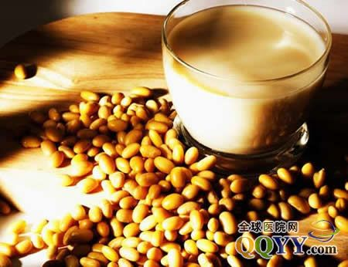
植物性雌激素
植物雌激素(Phytoestrogens) – 作用較弱的雌激素，且被認為具有 “適應 adaptogenic” 的性質。
  紅花苜蓿(Red clover)
  黃豆(Soy)-大豆異黃酮
  當歸(Dong Quai)
  亞麻(Flax)
  北美蔘麻(Black cohosh)
Notes:
多數女性都受到更年期症狀與經前症候群的困擾
補充保健品可改善許多輕微的更年期症狀與經前症候群

Slide 11
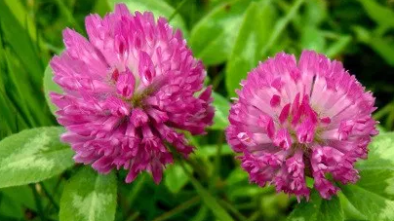
紅花苜蓿(Red Clover)
紅花苜蓿(Red Clover)是自然界活性異黃酮含量最高的天然植物！
根據美國農業部愛阿華州大學資料庫USDA-Iowa State University Database on the Isoflavone Content of Foods的測試報告資料顯示：每100公克的乾燥紅花苜蓿所含的活性異黃酮量(Formononetin、Biochanin)最高達2155mg以上
Notes:
天然植物激素紅花苜蓿可舒解更年期的熱潮紅癥狀
根據1999年國際更年期會議上報告，更年期婦女補充紅花苜蓿的萃取物，可以減少56%~75%熱潮紅的頻率。發表於歐洲更年期刊的一篇研究顯示，使用紅花苜蓿萃取物，給予三十位婦女，每日三十毫克的劑量發現，十六週後可以減少百分之四十八熱潮紅的頻率，顯示紅花苜蓿可有效改善更年期的熱潮紅。
紅花苜蓿可改善更年期女性陰道乾燥問題
因為現代婦女慢慢地發現到，她們必須要補充額外的荷爾蒙來補充更年期後慢慢降低的體內雌激素，但美國最近停止了荷爾蒙的補充療法，因為研究發現長期的荷爾蒙補充可能會引發癌症。 更年期的婦女因為雌激素降低，經常會遇到陰道乾燥的問題，引起性生活不適，也容易引起感染等問題，服用補充雌激素是目前醫藥界改善此症狀的方法。
https://www.1kanbo.com/product.php?categoryid=15
天然植物雌激素：異黃酮(Isoflavone)多半存在於紅花苜蓿、大豆和其他谷物中。其中以北美紅花苜蓿(Red Clover)的異黃酮含量最高，根據美國農業部愛阿華州大學資料庫USDA-Iowa State University Database on the Isoflavone Content of Foods的測試報告資料顯示：每１００公克的乾燥紅花苜蓿(Red Clover)所含的活性異黃酮量(Formononetin、Biochanin)最高達2155mg以上，是自然界活性異黃酮含量最高的天然植物！
紅花苜蓿與大豆異黃酮有何不同？
異黃酮含量最高的紅花苜宿(Red Clover)，具有四種植物賀爾蒙異黃酮；而一般萃取自黃豆的異黃酮素僅含1-2種異黃酮,多種植物性賀爾蒙更能發揮協調作用補充體內賀爾蒙的不足。

Slide 12
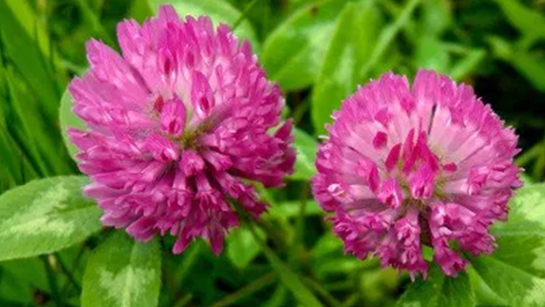
紅花苜蓿(Red Clover)
紅花苜宿(Red Clover)，具有四種植物賀爾蒙異黃酮:金雀異黃酮、木質素異黃酮、花黃素異黃酮、豆黃素異黃酮
而一般萃取自黃豆的異黃酮素僅含1-2種異黃酮
多種植物性賀爾蒙更能發揮協調作用補充體內賀爾蒙的不足。
Notes:
天然植物雌激素：異黃酮(Isoflavone)多半存在於紅花苜蓿、大豆和其他谷物中。其中以北美紅花苜蓿(Red Clover)的異黃酮含量最高，根據美國農業部愛阿華州大學資料庫USDA-Iowa State University Database on the Isoflavone Content of Foods的測試報告資料顯示：每１００公克的乾燥紅花苜蓿(Red Clover)所含的活性異黃酮量(Formononetin、Biochanin)最高達2155mg以上，是自然界活性異黃酮含量最高的天然植物！
紅花苜蓿與大豆異黃酮有何不同？
異黃酮含量最高的紅花苜宿(Red Clover)，具有四種植物賀爾蒙異黃酮；而一般萃取自黃豆的異黃酮素僅含1-2種異黃酮,多種植物性賀爾蒙更能發揮協調作用補充體內賀爾蒙的不足。

Slide 13
紅花苜蓿(Red Clover)
更年期婦女補充紅花苜蓿的萃取物，可以減少熱潮紅的頻率。
可改善更年期女性陰道乾燥問題
降低血液三酸甘油脂
Gynecol Endocrinol. 2005 Nov;21(5):257-64.
The effect of red clover isoflavones on menopausal symptoms, lipids and vaginal cytology in menopausal women: a randomized, double-blind, placebo-controlled study.
Hidalgo LA¹, Chedraui PA, Morocho N, Ross S, San Miguel G.
Notes:
天然植物雌激素：異黃酮(Isoflavone)多半存在於紅花苜蓿、大豆和其他谷物中。其中以北美紅花苜蓿(Red Clover)的異黃酮含量最高，根據美國農業部愛阿華州大學資料庫USDA-Iowa State University Database on the Isoflavone Content of Foods的測試報告資料顯示：每１００公克的乾燥紅花苜蓿(Red Clover)所含的活性異黃酮量(Formononetin、Biochanin)最高達2155mg以上，是自然界活性異黃酮含量最高的天然植物！
紅花苜蓿與大豆異黃酮有何不同？
異黃酮含量最高的紅花苜宿(Red Clover)，具有四種植物賀爾蒙異黃酮；而一般萃取自黃豆的異黃酮素僅含1-2種異黃酮,多種植物性賀爾蒙更能發揮協調作用補充體內賀爾蒙的不足。

Slide 14


金雀異黃酮 ( Genistein)
為異黃酮中，最具生理功能的一種。
專利的金雀異黃酮geniVida®
改善停經後婦女熱潮紅、生活品質與憂鬱症狀
Atteritano M, et al. Osteoporos Int. 2014 Mar;25(3):1123-9.
Evans M, et al. Maturitas. 2011 Feb;68(2):189-96
geniVida®為DSM營養產品公司的註冊商標

Slide 15
金雀異黃酮的好處
停經後婦女，每日飲食中 genistein 攝取越多， 骨密度越高。
Morabito et. Al. J Bone Mineral Research, 2002. Vol 17:10
降低代謝症候群病人進展為糖尿病與發生心血管疾病的機率
Squadrito F, et al. J Clin Endocrinol Metab. 2013 Aug;98(8):3366-74.
Behloul N, Wu G. Eur J Pharmacol. 2013 Jan 5;698(1-3):31-8.

Slide 16
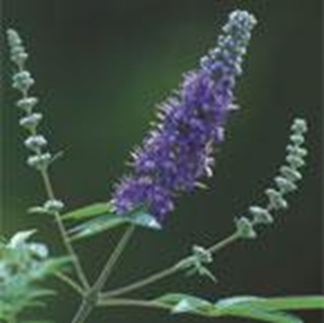
西洋牡荊果 (Chasteberry)
西洋牡荊果(又稱聖潔莓)是為一種中亞與歐洲傳統植物用藥，是一種多年生的植物。
西洋牡荊果含有豐富的植物黃體酮，此天然成分可調節腦下垂體釋放促黃體生成素（LH）的生成，從而直接促進黃體酮的生成。
西洋牡荊果可以平衡過多的雌激素，使人體激素迴圈重新達到平衡，使月經週期規律。

Slide 17
西洋牡荊果 (Chasteberry)
許多年輕女性內分泌失調是由於雌激素過多而黃體酮相對不足所引起的。
西洋牡荊果在歐洲已經被用來廣泛運用在與荷爾蒙相關的一些婦科治療，例如緩和經前症候群、月經週期不順、不易受孕，以及部分子宮不正常出血等問題的治療。
保護乳房健康，緩解乳房脹痛、囊腫。
Notes:
Send to
Adv Ther. 2014 Mar;31(3):362-73. doi: 10.1007/s12325-014-0106-z. Epub 2014 Mar 7.
Efficacy and safety of Vitex agnus-castus extract for treatment of premenstrual syndrome in Japanese patients: a prospective, open-label study.
Send to
BMJ. 2001 Jan 20;322(7279):134-7.
Treatment for the premenstrual syndrome with agnus castus fruit extract: prospective, randomised, placebo controlled study.

Slide 18
香蜂草 (Melissa officinalis)
項雙盲對照臨床試驗 針對 20 名自願者，分別給予 600mg 以及 300mg 的香蜂草萃取物，實驗結果顯示使用高含量萃取液的自願者的自我鎮定明顯提高；而使用低含量萃取物的自願者，數學計算速度明顯提高，而且不失精準。
舒眠功效並不會引起白天的疲憊感，
協助緊張躁動的情緒得到安撫。
Psychosomatic Medicine: July-August 2004 - Volume 66 - Issue 4 - p 607-613
Notes:
https://tastee.com.tw/lemon-balm-health-benefit/
根據 German Commission E 於 1990 年所發表的香藥草專著，德國批准了兩項檸檬香蜂草功效：舒壓舒眠以及幫助消化。
嚴格來說，舒緩壓力與幫助睡眠可以說是兩種不同的功效，不過香蜂草的舒眠功效確與舒壓息息相關。
根據法國 Berken 在 2007 年進行的的雙盲對照臨床試驗 Berkem builds science to support anti-stress ingredient [香蜂草功效試驗文獻]，再次驗證了檸檬香蜂草舒緩壓力與幫助睡眠的功效。
20名患有焦慮與睡眠障礙的自願者，早晚使用檸檬香蜂草萃取物，不到十五天便明顯的感覺到高壓所帶來的症狀獲得舒緩，而睡眠品質也獲得了改善。
根據另一項雙盲對照臨床試驗 Attenuation of Laboratory-Induced Stress…Melissa officinalis [香蜂草功效試驗文獻]，同樣針對 20 名自願者，分別給予 600mg 以及 300mg 的檸檬香蜂草萃取物，實驗結果顯示使用高含量萃取液的自願者的自我鎮定明顯提高；而使用低含量萃取物的自願者，數學計算速度明顯提高，而且不失精準。
檸檬香蜂草茶的舒眠功效並不會引起白天的疲憊感，這代表檸檬香蜂草幫助睡眠的效果來自於緊張躁動的情緒得到安撫。

Slide 19
薑根 (Ginger Root)
薑根具有健胃抗胃潰瘍、利膽、保肝、強心、抑制血小板聚集、防暈、抗腫瘤、中樞抑制、增強免疫力、 抗菌、殺蟲、消炎之作用，還具有很強的抗氧化能力。
  https://www.herbwisdom.com/herb-ginger-root.html
Notes:
1. 噁心和嘔吐：生薑顯示出可減少因利用車船旅遊而來的暈車癥狀。亮相雙盲臨床實驗發現生薑可能減少由於手術麻醉而來的噁心感，一次初步實驗提出生薑可能有助於預防化學療法引起的噁心。
2. 暈車：許多研究提出生薑在減少與暈車有關的癥狀方面較安慰劑更加有效。在一項對80位新手水手(有暈車傾向)的研究中，服用粉末生薑提取物的受驗者較服用安慰劑的體會到明顯的嘔吐和冷汗減少。在一項對健康志願者的研究中也得到了相似的結果。
3. 懷孕所致噁心和嘔吐: 至少兩次研究發現生薑較安慰劑能更有效地減輕因懷孕導致的噁心和嘔吐。在一項包括30位有嚴重嘔吐現象懷孕婦女的小規模研究中，那些四天中每天攝取1克生薑提取物的婦女報告說較服用安慰劑的婦女有更好的嘔吐減輕效果。在一次包括70名有噁心和嘔吐癥狀的懷孕婦女的較大規模研究中，那些接受相似劑量生薑提取物的婦女教服用安慰劑的婦女感覺到噁心感減少並體會到嘔吐次數減少。
4. 手術后噁心和嘔吐:關於生薑在治療手術后噁心和嘔吐方面的應用，研究提出了綜合的結論。在兩次研究中，在手術前服用的1克生薑提取物在減少噁心感方面與主流藥物相比同樣有效。在兩次研究其中一次中，服用生薑提取物的婦女在手術后需要的減輕噁心藥物的量明顯減少。
5. 抗炎症效果:除了供給減輕噁心和嘔吐效果之外，生薑提取物在傳統醫藥時間中還長期用於減少炎症影響。實際上，眾多草藥醫生目前應用生薑以幫助治療因炎症而來的健康問題，例如關節炎，支氣管炎和潰瘍性結腸炎。在近期的包括261位膝蓋處骨關節炎(OA)患者的研究中，那些每天兩次服用生薑提取物的受驗者和服用安慰劑的相比體驗到更少的疼痛感，而且所需止痛藥的量也隨之減少。
6. 消化道滋補功效:生薑被認為是對消化道的一種滋補劑，可刺激消化功能和滋補腸道肌肉。該功能可幫助物質在消化道中移動，減少對腸道刺激。生薑可能可保護胃不受酒精和非甾體類抗炎藥物(NSAIDs)傷害作用影響，並可能有助於預防潰瘍。
7. 心血管系統健康等:生薑同樣可通過使血小板黏性降低和降低積聚可能從而支援心血管健康。少量的初步研究指出生薑可以降低膽固醇和預防血液凝固。這些功能都可保護血管免受阻塞和阻塞帶來的傷害作用如動脈硬化症等的影響。但是，仍然需要更多的研究以了解這些初步研究成果最終是否有益於人類。

Slide 20
薑根 (Ginger Root)
薑根萃取物可以緩解經痛
效果接近消炎止痛藥物
J Altern Complement Med. 2009 Feb;15(2):129-32. doi: 10.1089/acm.2008.0311.
Comparison of effects of ginger, mefenamic acid, and ibuprofen on pain in women with primary dysmenorrhea.
Notes:
Menstrual pain (dysmenorrhea) refers to pain felt during a woman's menstrual cycle.
One of the traditional uses of ginger is for pain relief, including menstrual pain.
In one study, 150 women were instructed to take 1 gram of ginger powder per day, for the first 3 days of the menstrual period (14).
Ginger managed to reduce pain as effectively as the drugs mefenamic acid and ibuprofen.
J Altern Complement Med. 2009 Feb;15(2):129-32. doi: 10.1089/acm.2008.0311.
Comparison of effects of ginger, mefenamic acid, and ibuprofen on pain in women with primary dysmenorrhea.

Slide 21
內分泌平衡
有助益女性更年期的心血管健康
舒解更年期熱潮紅
有助增加骨質密度
經前症候群
經期不正常
平衡及調節生理機能
一般成年女性保健
https://www.endocrineweb.com/endocrinology/overview-ovaries

Slide 22


